Slide 1
Audiência Pública
Demonstração e Avaliação do Cumprimento das Metas Fiscais
2º Quadrimestre de 2024

Slide 2

Definição:
A audiência pública é uma forma de promover a participação popular no processo de decisão sobre administração pública. Sendo portanto uma das formas de participação, e de controle popular a qual proporciona ao cidadão a troca de informações com o administrador, exercendo assim sua cidadania.

Slide 3
Audiência Pública 2º Quadrimestre 2024
Esta audiência pública tem por objetivo abordar, de forma resumida, alguns aspectos considerados mais relevantes da execução orçamentária e financeira até o 2º quadrimestre de 2024.
Ao longo desta apresentação procuramos oferecer elementos para melhor compreensão dos relatórios da LRF.

Slide 4



Motivos da Realização desta Audiência Pública
Para atender ao disposto no § 4º do Art. 9º, assim como os objetivos previstos no § 1º do Art. 1º ambos da LC 101/2000.
A responsabilidade na gestão fiscal pressupõe a ação planejada e transparente, em que se previnem riscos e corrigem desvios capazes de afetar o equilíbrio das contas públicas.
Artigo 9º (...) § 4º - Até o final dos meses de maio, setembro e fevereiro, o poder executivo demonstrará e avaliará o cumprimento das metas fiscais de cada quadrimestre, em audiência pública na comissão referida no § 1º do Art. 166º da constituição federal (CF) ou equivalente nas casas legislativas estaduais e municipais.

Slide 5
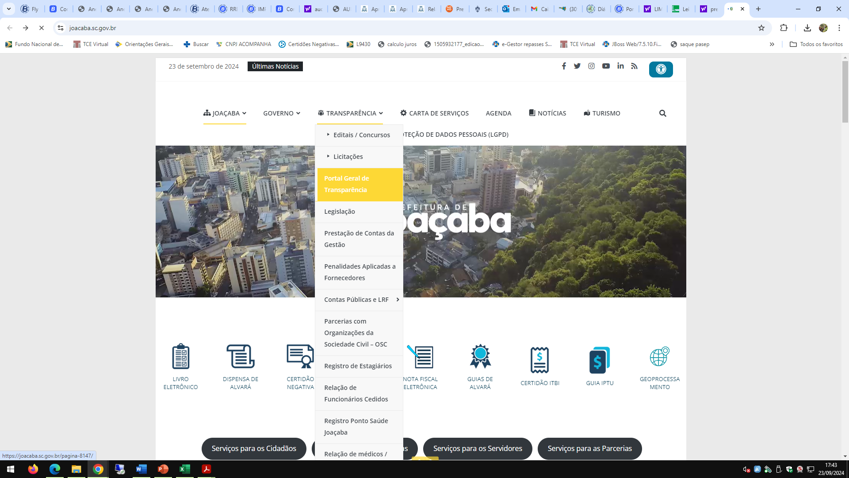
Publicações
DIÁRIO OFICIAL DOS MUNICÍPIOS DE SANTA CATARINA, publicado em 20 de setembro de 2024

Slide 6

RREO – Balanço Orçamentário

Slide 7
Meta de Arrecadação 2º Quadrimestre de 2024

Slide 8
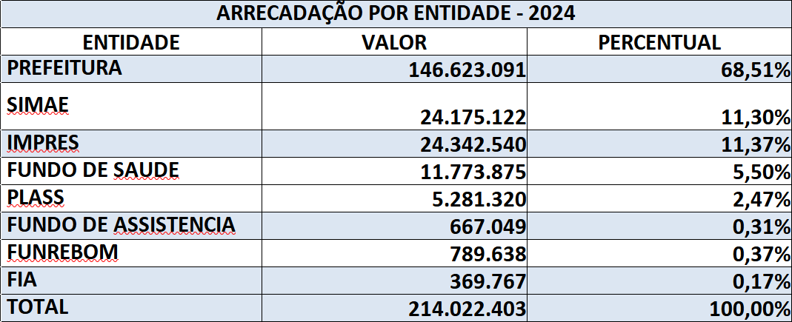
Participação de cada Entidade na Arrecadação

Slide 9
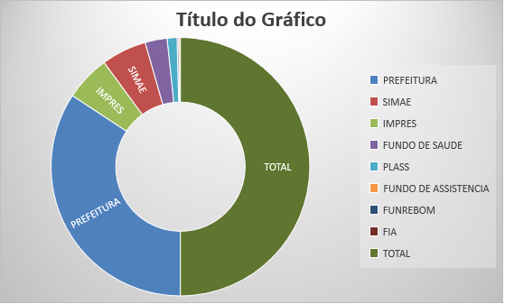
Participação de cada Entidade na Arrecadação

Slide 10
Receitas por Natureza

Slide 11
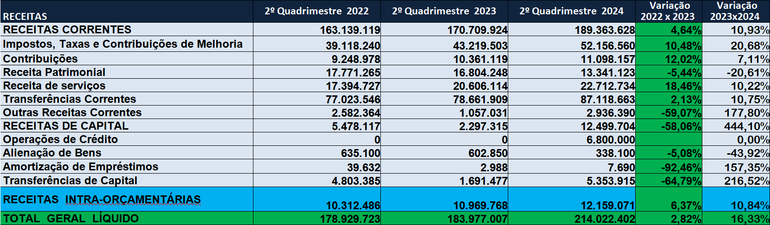
Comparativo 2022 x 2023 x 2024

Slide 12
Detalhamento de Algumas Receitas do Município

Slide 13
Arrecadado até o 2º Quadrimestre de 2024

Slide 14
Despesas Orçadas e Empenhadas por Natureza

Slide 15
Despesas por Entidade

Slide 16
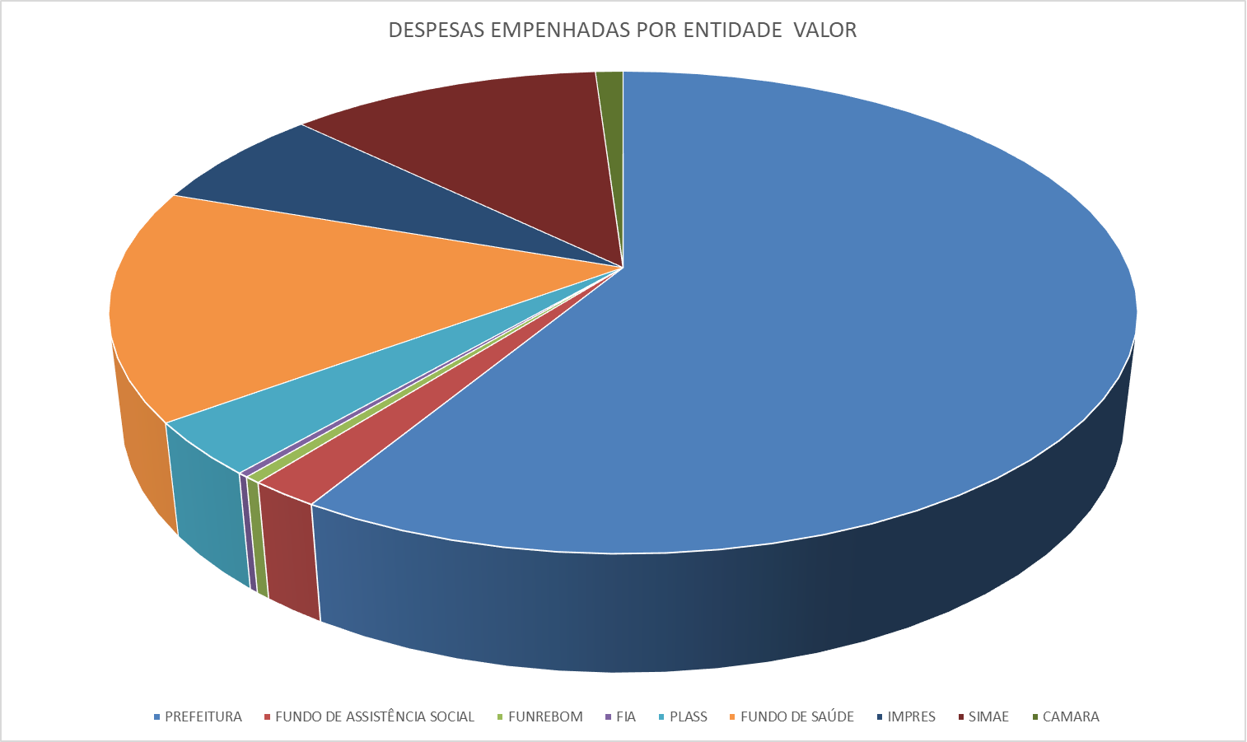
Despesas por Entidade

Slide 17
Detalhamento das Despesas por Entidade

Slide 18
Restos a Pagar

Slide 19


Limites de Ordem Legal
SAÚDE
EDUCAÇÃO

Slide 20
Execução dos Recursos FUNDEB

Slide 21
Manutenção e Desenvolvimento do Ensino

Slide 22
Despesas na Educação até Agosto/2024

Slide 23
Aplicação Saúde

Slide 24

Relatório de Gestão Fiscal

Slide 25
Aplicação em Pessoal e Encargos Sociais

Slide 26
Limites de Endividamento

Slide 27
Comentário Final
Os resultados apresentados permitem concluir que as aplicações em Educação, Saúde e Pagamento do Serviço da Divida estão dentro das normas legais. Fica demonstrado assim, o cumprimento das metas fiscais estabelecidas, bem como o atendimento dos requisitos da Lei de Responsabilidade Fiscal 101/2000.

Slide 28
Muito Obrigada!
Eliane Aparecida Ceron Vier
Contadora
eliane.ceron@joacaba.sc.gov.br

